Slide 1
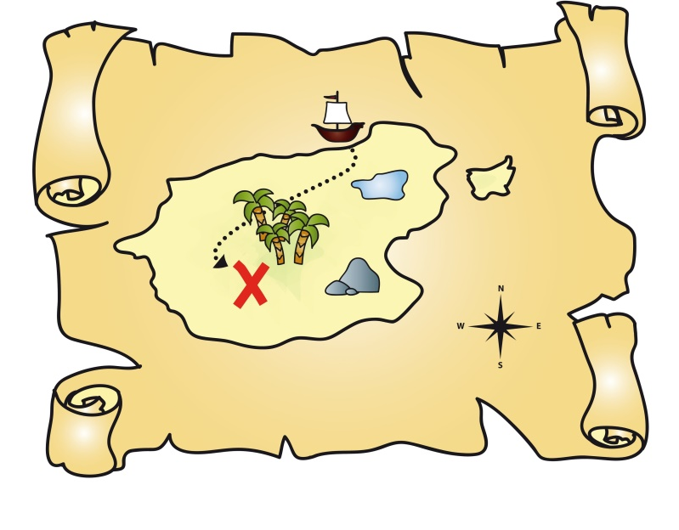
Муниципальное бюджетное дошкольное образовательное учреждение детский сад №38 посёлка Эльбан Амурского муниципального района Хабаровского края
«Геокешинг –
инновационная технология»
Домошонкина Татьяна Сергеевна
Воспитатель высшей
квалификационной категории

Slide 2
Что такое геокешинг?
Геокешинг – это приключенческая игра с элементами туризма и краеведения, и одно из эффективных средств использования педагогом инновационных технологий, направленных на индивидуальное развитие личности.
Задача – поиск тайников, сделанных другими участниками игры.
«Геокешинг» — это педагогическая технология, помогающая ребенку самостоятельно познавать окружающий мир, благодаря которой развивается ориентировка в пространстве, мышление, понимание речи, любознательность, наблюдательность и творчество.

Slide 3
Геокешинг предусматривает
Наличие участников, интересы которых в значительной степени пересекаются или совпадают.
Наличие чётко оговоренных правил (каждая методика имеет собственные правила).
Наличие ясной, конкретной цели.
Взаимодействие участников в том объёме и тем способом, который они сами определяют.
Групповая рефлексия.
Подведение итогов.

Slide 4
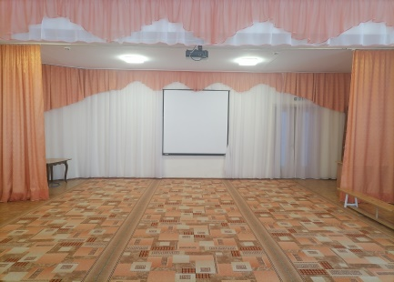
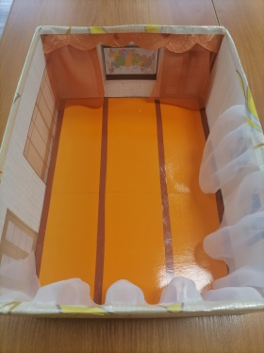
Этапы игры геокешинг
1. Этап– предварительная работа.
Здесь изготавливается макет группы, детского сада, участка ДОУ или другого объекта находящегося на территории, за территорией учреждения. Также на этом этапе с детьми проводятся игры-занятия по ориентированию, умение работать с макетом, картой-схемой, умение определять на них местоположение различных объектов.
2. Этап – подготовительный.
На этом этапе педагог создает сценарий, подбирает задачи для каждого задания, и готовит все необходимое для проведения самой игры, целью которой является найти тайник.
3. Этап – проведение игры.
На данном этапе с детьми рассматривается карта-схема маршрута к тайнику, дети дают ответы на вопросы связанные с предметом или местом, где спрятан тайник.
4. Этап – презентация результатов.
На этом этапе дети представляют результат, обобщают полученные знания, оформляют их в конечный продукт.

Slide 5
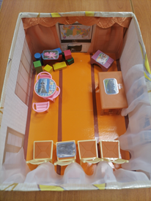
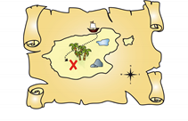
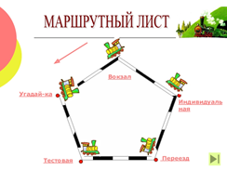
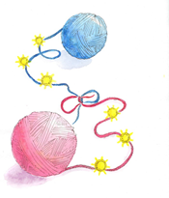
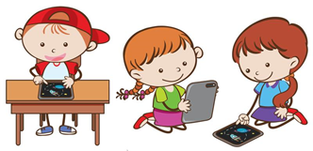
Способы составление маршрута
Макет
Карта
Маршрутный лист
«Волшебный клубок»
«Волшебный экран»

Slide 6
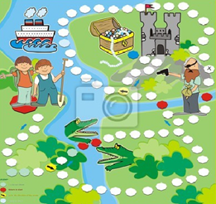
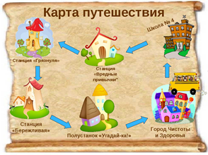
Варианты маршрутов
Линейный маршрут – участники идут в определённой последовательности от одной точки до другой, по определённому маршруту и встречаются на конечной станции.
Кольцевой маршрут – начинается и заканчивается в одной и той же точке, а прохождение станций может идти в произвольном порядке.

Slide 7
Что даёт игра геокешинг?
Дети совершенствуют свои физические навыки и умения, умственно развиваются;
Участвуя в игре, дети самовыражаются, узнают новые сведения, обогащающие их представление о мире людей и животных, нравственных ценностях, о важности своего здоровья и здоровья окружающих;
Учатся правилам безопасного поведения.

Slide 8
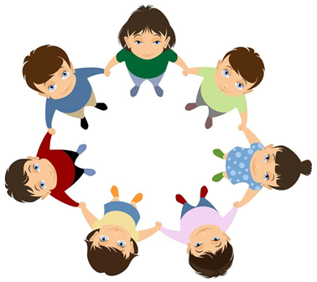
Что даёт игра геокешинг?
Использование технологии «геокешинг» является эффективным и необходимым для развития у дошкольников самостоятельности, познавательной активности, настойчивости в поиске и достижении результата.
Геокешинг – всегда положительные эмоции, радостное общение, весёлые соревнования, искренний радушный смех, удивление и восторг.

Slide 9
Спасибо
за внимание!

